Slide 1
High Performance Computing Tutorial
Lin YenPo 林彥伯, GIEE, NTU
2019/07/19

Slide 2
Outline
Introduction
TAIWANIA 1
TAIWANIA 2

Slide 3
Introduction
TAIWANIA 1
節點種類 | CPU |  | GPU | BigMem
 | Thin Node | Fat Node
單節點CPU數量 | 2 |  | 2 | 4
CPU型號 | Intel Xeon Gold 6148 |  |  | Intel Xeon Platinum 8160M
時脈 | 2.4GHz |  |  | 2.1GHz
單節點CPU Core數量 | 40 |  |  | 96
單節點GPU數 | 0 |  | 4*Tesla P100 | 0
GPU記憶體大小 | 0 |  | 16G/GPU | 0
記憶體GB | 192 | 384 | 192 | 6000
節點數 | 502 | 128 | 64 | 1

Slide 4
Introduction
TAIWANIA 1
節點種類 | CPU |  | GPU | BigMem
 | Thin Node | Fat Node
單節點CPU數量 | 2 |  | 2 | 4
CPU型號 | Intel Xeon Gold 6148 |  |  | Intel Xeon Platinum 8160M
時脈 | 2.4GHz |  |  | 2.1GHz
單節點CPU Core數量 | 40 |  |  | 96
單節點GPU數 | 0 |  | 4*Tesla P100 | 0
GPU記憶體大小 | 0 |  | 16G/GPU | 0
記憶體GB | 192 | 384 | 192 | 6000
節點數 | 502 | 128 | 64 | 1

Slide 5
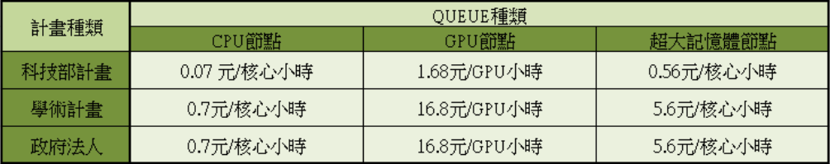
Introduction
TAIWANIA 1

Slide 6
Introduction
TAIWANIA 1

Slide 7
Introduction
TAIWANIA 2
節點種類 | GPU
單節點CPU數量 | 2
CPU型號 | Intel Xeon Gold 6154
時脈 | 3.0GHz
單節點CPU Core數量 | 36
單節點GPU數 | 8*Tesla V100
GPU記憶體大小 | 32G/GPU
記憶體GB | 768
節點數 | 252

Slide 8
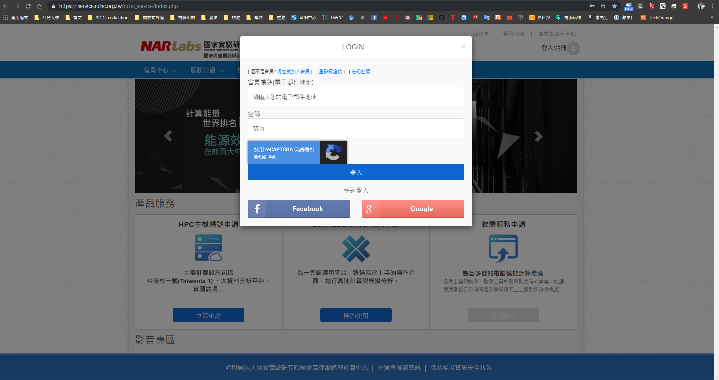
Introduction
Create your account
https://iservice.nchc.org.tw/nchc_service/index.php

Slide 9
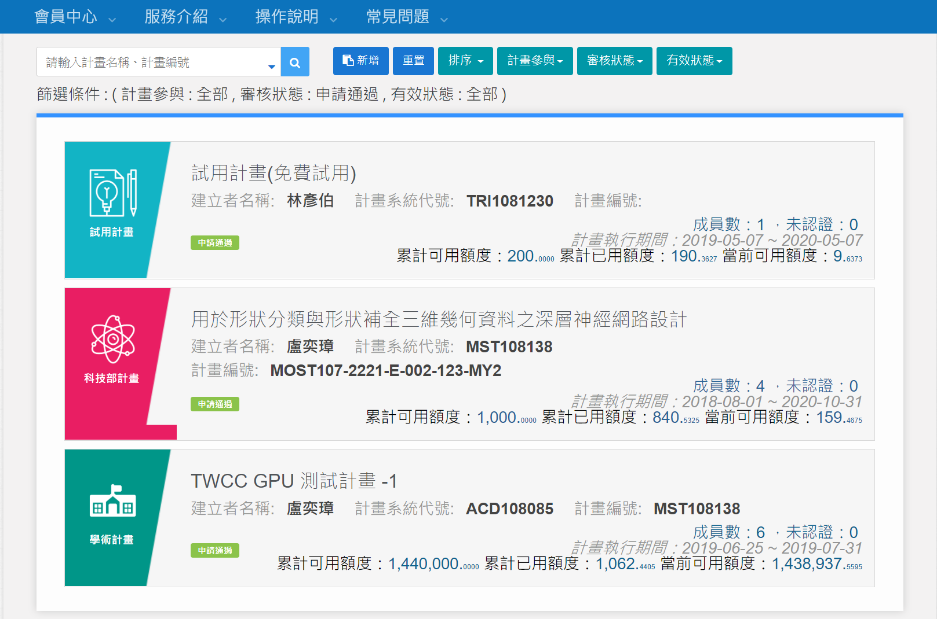
Introduction
會員中心 → 我的計畫

Slide 10
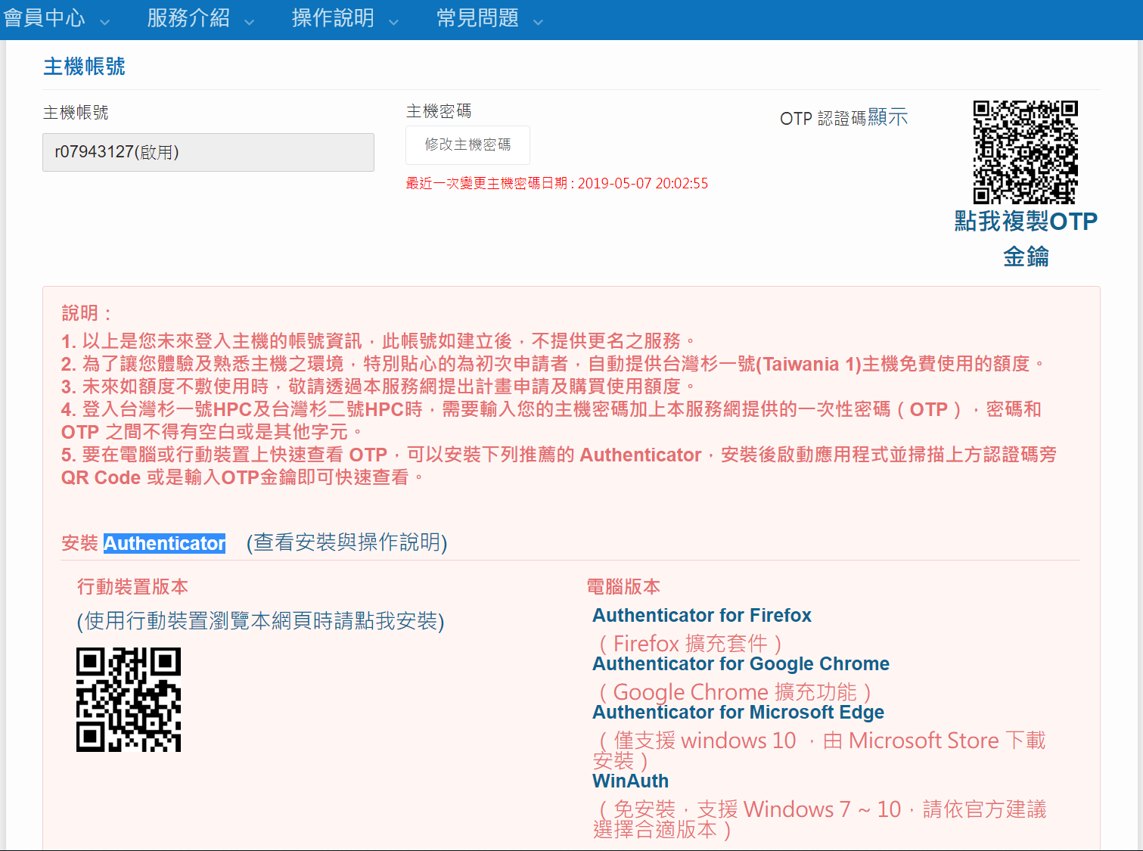
Introduction
會員中心 → 主機帳號資訊 → 安裝Authenticator

Slide 11
Taiwania 1
登入節點
140.110.148.11 clogin1.twnia.nchc.org.tw
140.110.148.12 clogin2.twnia.nchc.org.tw
140.110.148.15 glogin1.twnia.nchc.org.tw
提交/管理HPC作業
可以存取保留在高速儲存系統上的檔案
編譯HPC應用程式
執行開發程式碼的除錯

Slide 12
Taiwania 1
Pytorch Example
module load cuda/10.0.130
module load anaconda3/5.1.10
nvidia-smi
conda create --prefix /home/username/condapy3 python=3 anaconda
source activate /home/username/condapy3
conda install pytorch torchvision cudatoolkit=10.0 -c pytorch
python pytorch_mnist.py
How to use multiple GPU
model = torch.nn.DataParallel(model)

Slide 13
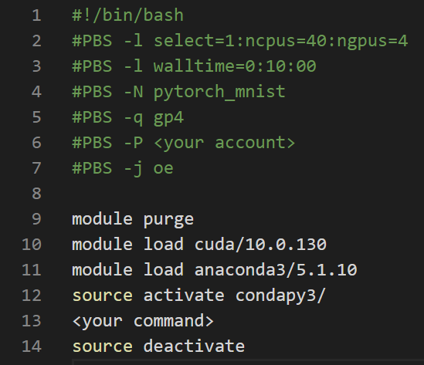
Taiwania 1
Job Script
ncpus, ngpus 不可超過每個計算節點的資源上限

Slide 14
Taiwania 1
GPU 列表
Queue name | Resource Range (CPU cores) | Resource Range (GPUs) | Max Walltime per job
gtest | 1-8 | 1-8 | 00:30:00
gp4 | 1-40 | 1-4 | 96:00:00
gp16 | 41-160 | 5-16 | 96:00:00
gp32 | 161-320 | 17-32 | 48:00:00

Slide 15
Taiwania 1
Submit Your Job
qsub submit_pytorch_mnist.sh
Trace Your Job
qstat -u <your_account>

Slide 16
Taiwania 2
官方網站
https://new.twcc.ai/
登入節點
ln01.twcc.ai

Slide 17
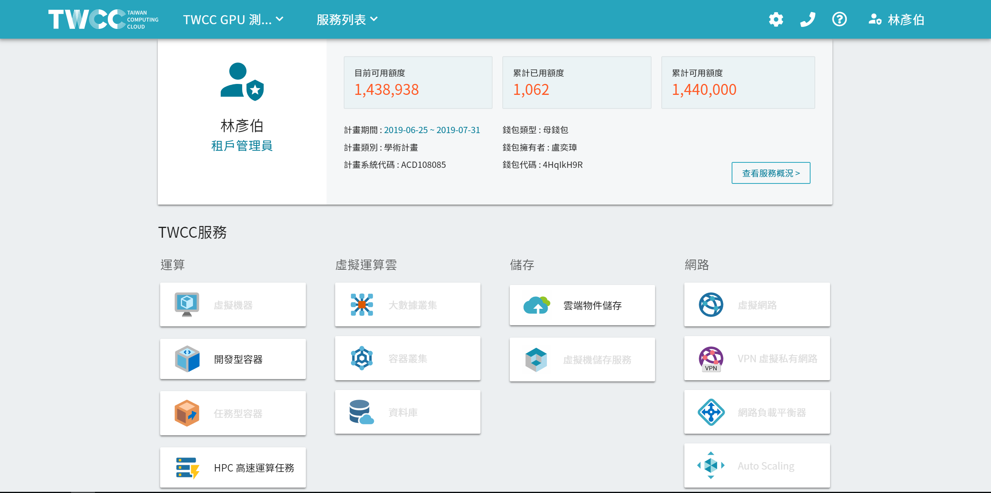
Taiwania 2

Slide 18
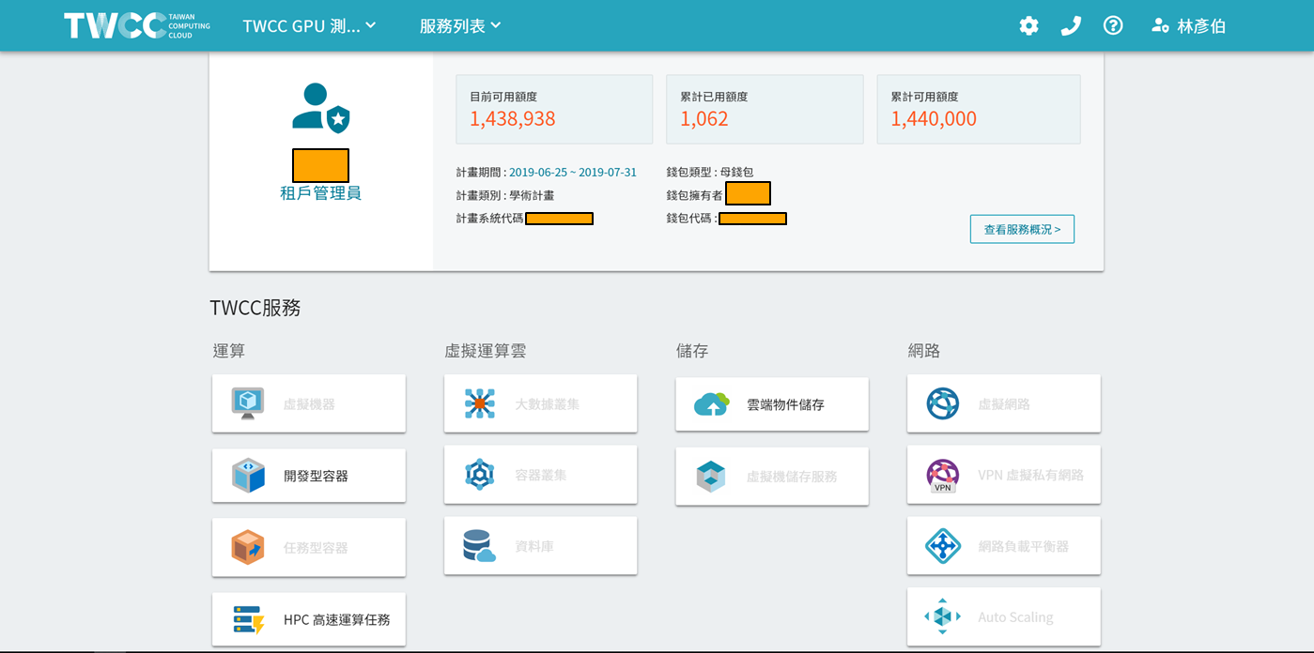
Taiwania 2

Slide 19
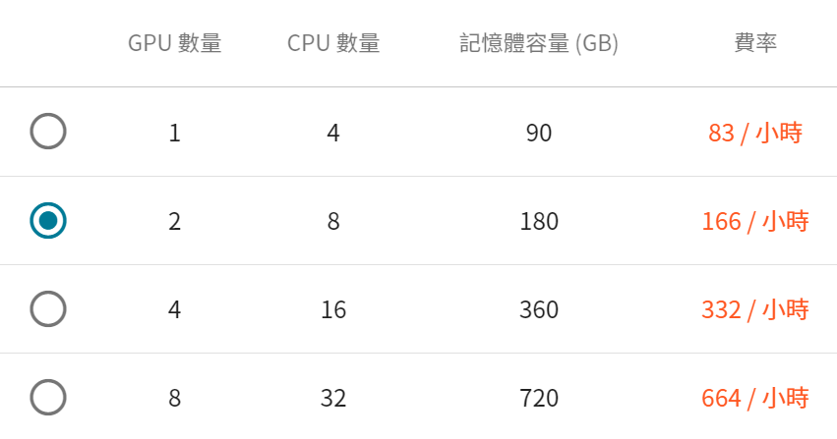
Taiwania 2
開發型容器(隨時可以使用 不需排隊)
https://new.twcc.ai/doc?page=container

Slide 20
Taiwania 2
HPC 高速運算任務(Benchmark test on 1 節點 1 GPU)
https://new.twcc.ai/doc?page=howto_hpc3
module load singularity
mkdir HPC_Tutorial && cd HPC_Tutorial
cp /work/NCHC_cntr/pytorch_19.02-py3-horovod_0.16.0.sif .
wget https://raw.githubusercontent.com/horovod/horovod/v0.16.0/examples/pytorch_synthetic_benchmark.py
singularity exec --nv pytorch_19.02-py3-horovod_0.16.0.sif python pytorch_synthetic_benchmark.py

Slide 21
Taiwania 2
HPC 高速運算任務(Benchmark test on 2 節點 16 GPU)
vim mpirun_job.sh
#!/bin/bash
#SBATCH -J horovod_test # Job name
#SBATCH -o %j.horovod.out # Name of stdout output file (%j expands to jobId)
#SBATCH -t 00:10:00 # Run time (hh:mm:ss)
#SBATCH --account=ENT107046 #iService Project id
#SBATCH --nodes=2 # Number of nodes
#SBATCH --ntasks-per-node=8 # Number of MPI process per node
#SBATCH --gres=gpu:8 # Number of GPUs per node
module purge
module load compiler/gnu/7.3.0 openmpi3 singularity
cmd="singularity exec --nv pytorch_19.02-py3-horovod_0.16.0.sif python pytorch_synthetic_benchmark.py --batch-size 256"
mpirun $cmd
sbatch mpirun_job.sh
tail -f $job_id.horovod.out

